Slide 1
設営転換マニュアル
～山下公園内～
【エリートパラトライアスロンの部】
【エリートの部】

Slide 2
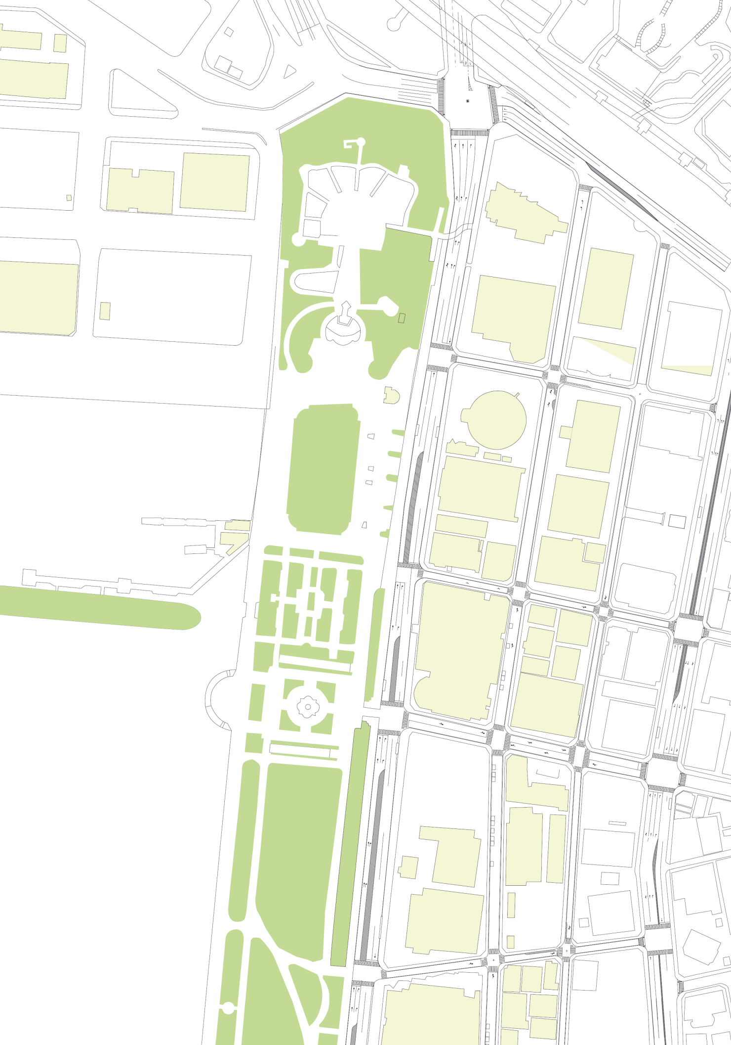

エリート人員配置広域図【山下公園周辺】
Ｇ
ＣＰ1
バイクコース
ランコース
Ｇ
Ｔ
マーシャル
Ｇ
Ｓ
整理員
Ｇ
V
スポーツ推進委員
Ｇ
V
一般ボランティア
Ｇ
Ｇ
Ｇ
警備員
鉄柵
プラ柵
スチールフェンス
ＣＰ2
カラーコーン
Ｇ
Ｇ
車両導線
横断路
メルパルク
YOKOHAMA
YＰ１
Ｇ
Ｇ
ＣＰ3
YＰ
2
Ｇ
Ｇ
ホテル
ニューグランド
YＰ
3
ＣＰ4
Ｓ
M
Ｓ
Ｇ
Ｓ
Ｓ
Ｓ
Ｇ
Ｇ
YＰ
4
V
Ｓ
V
ＣＰ5
YＰ
5
V
V
ホテル
モントレ横浜
V
Ｓ
Ｓ
Ｓ
Ｇ
M
Ｇ
Ｓ
YＰ
6
Ｓ
Ｓ
県民ホール
V

Slide 3
エリートパラトライアスロン人員配置広域図【山下公園周辺】
※カラーコーンの設置間隔
カーブ2～3ｍ
直線10ｍ
Ｇ
ＣＰ1
バイクコース
ランコース
Ｇ
M
マーシャル
Ｇ
Ｓ
整理員
Ｇ
V
スポーツ推進委員
Ｇ
V
一般ボランティア
Ｇ
Ｇ
Ｇ
警備員
鉄柵
プラ柵
スチールフェンス
【警備業務内容】
歩道橋上の観戦者滞留防止案内
ＣＰ2
カラーコーン
Ｇ
Ｇ
車両導線
Ⓐ
横断路
Ｓ
M
Ｓ
メルパルク
YOKOHAMA
～
設営転換場所
Ｓ
Ｓ
Ｓ
Ｓ
Ⓖ
M
M
YＰ１
Ｓ
Ｓ
Ｇ
Ｓ
Ｇ
Ｓ
Ｓ
Ｓ
マリンタワー
Ｓ
ＣＰ3
YＰ
2
Ｓ
Ｓ
Ｓ
M
Ｓ
【警備員業務内容】
ホテルニューグランド利用者のみ、
口頭確認し誘導をする。
Ｇ
Ｇ
Ｓ
Ｓ
Ｓ
ホテル
ニューグランド
YＰ
3
Ｓ
ＣＰ4
M
Ｓ
Ⓕ
Ｓ
Ｓ
【整理員業務内容】
山下公園方向に向かう観光客に対して
ホテルニューグランド側の歩道を細い為、
向かい側の歩道へ案内する。
Ｓ
Ｇ
Ｓ
Ｓ
Ｇ
Ⓕ
Ｇ
YＰ
4
V
Ｓ
Ⓔ
Ⓖ
V
Ⓒ
ＣＰ5
YＰ
5
Ⓓ
V
Ⓑ
V
ホテル
モントレ横浜
V
M
Ｓ
Ｓ
Ｓ
Ｇ
YＰ
6
Ｓ
Ｓ
Ｇ
Ｓ
V
県民ホール

Slide 4
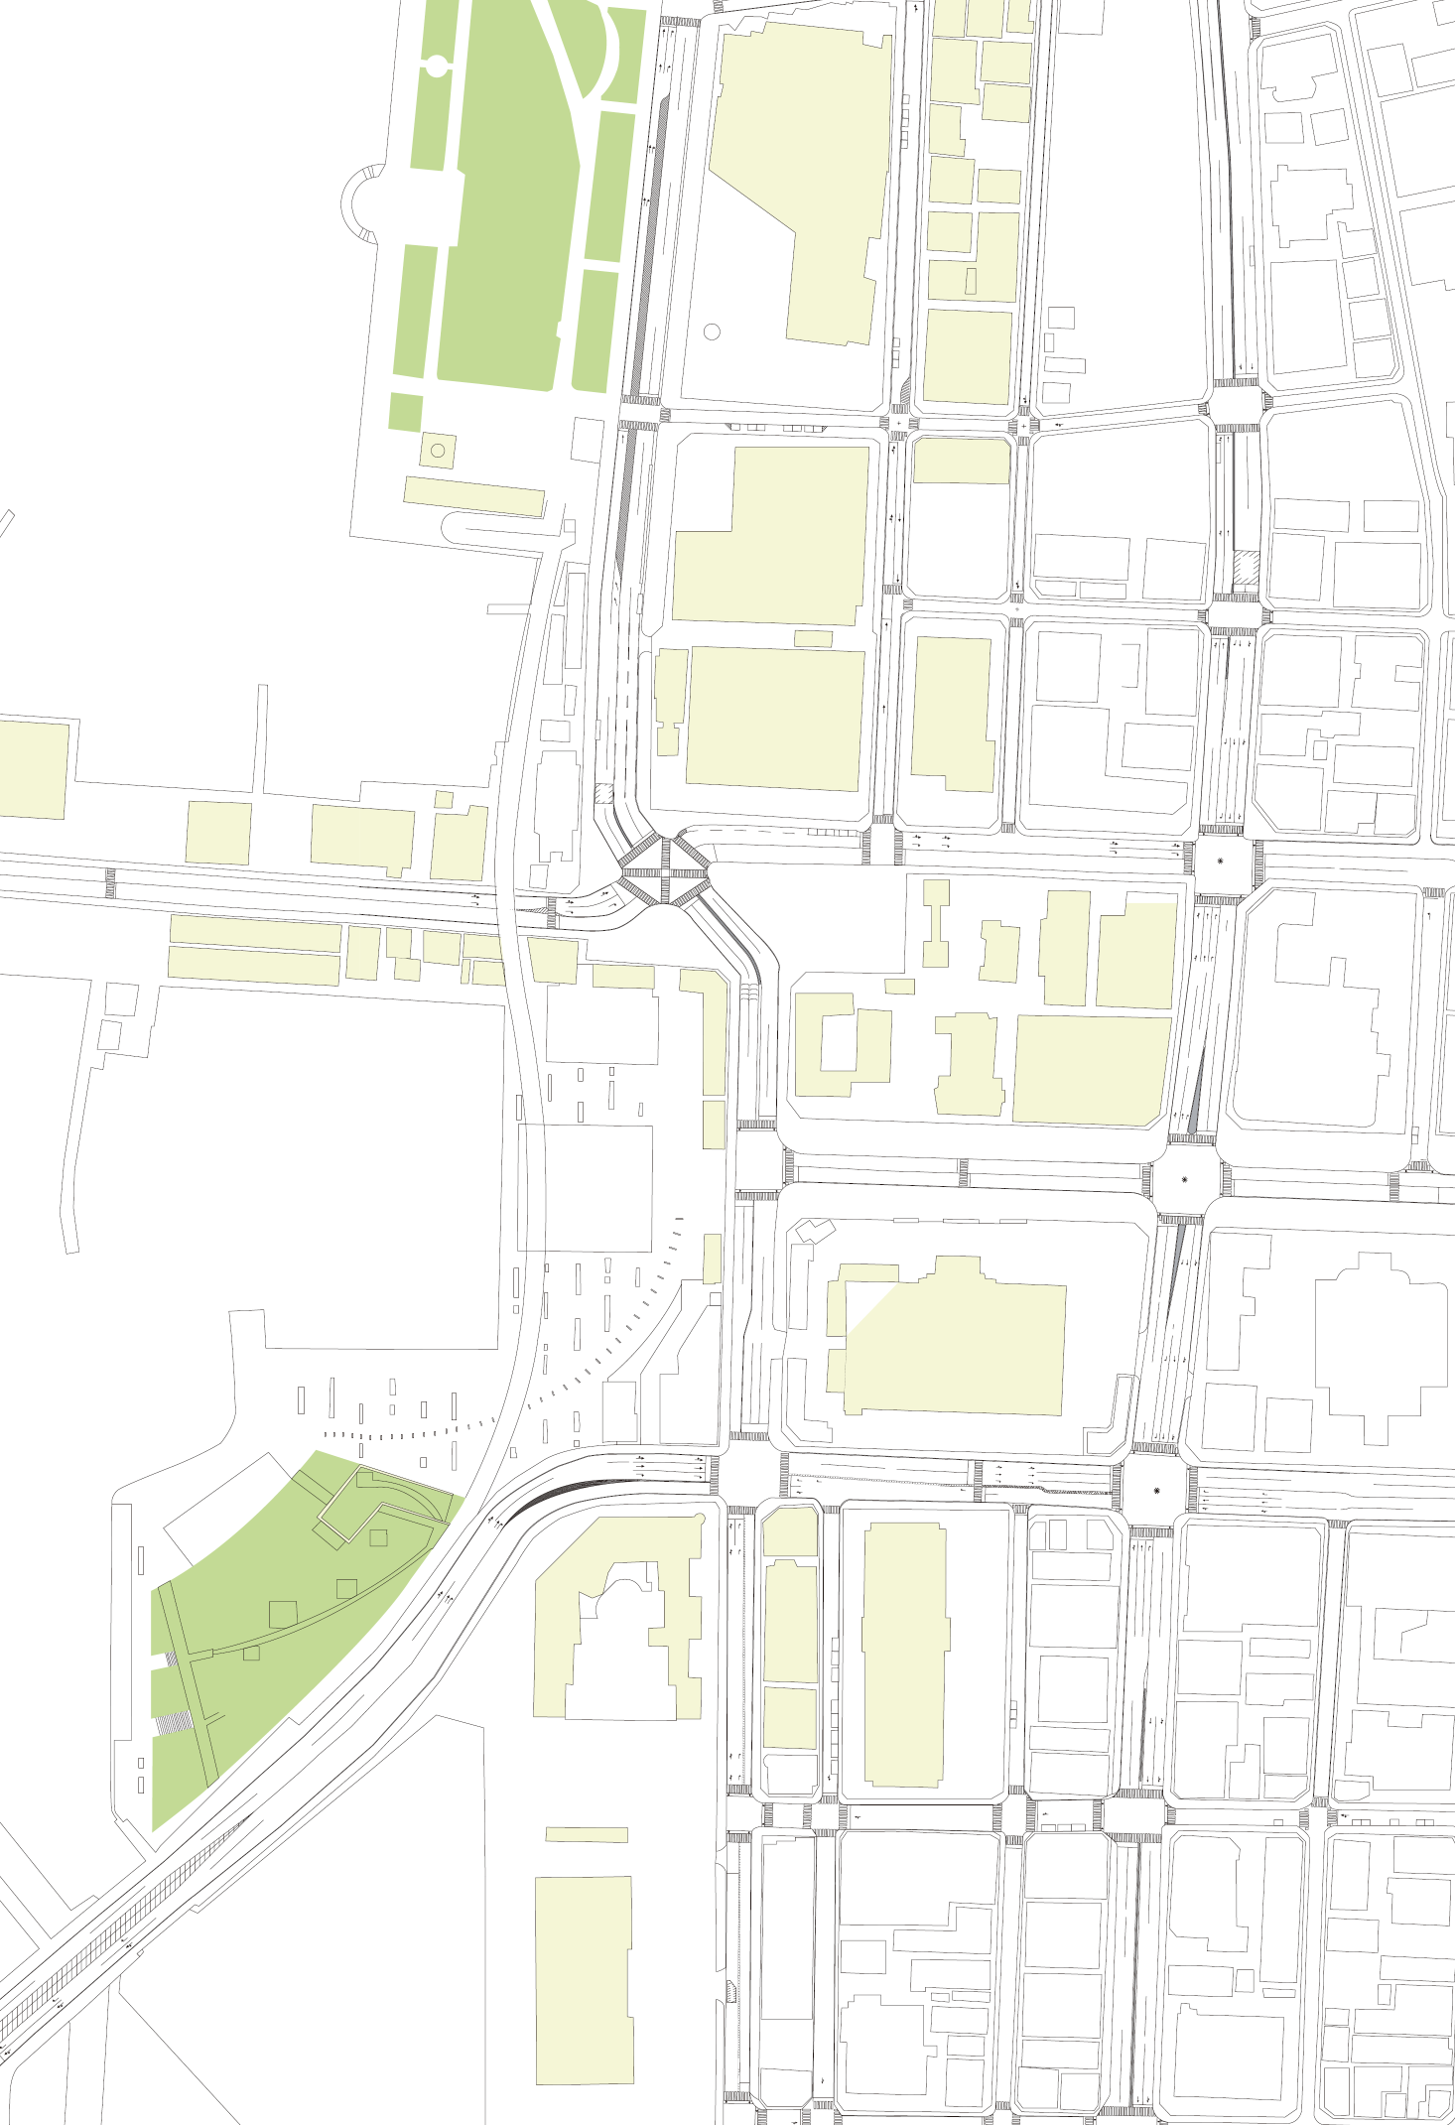
エリートパラトライアスロン人員配置広域図【神奈川県庁周辺】
バイクコース
バイクコース
ランコース
ランコース
Ⓐ
V
県民ホール
ＣＰ6
M
マーシャル
M
マーシャル
Ｓ
整理員
Ｓ
整理員
V
V
スポーツ推進委員
V
スポーツ推進委員
YＰ
7
V
一般ボランティア
V
一般ボランティア
Ｇ
警備員
Ｇ
警備員
鉄柵
鉄柵
V
V
プラ柵
プラ柵
M
スチールフェンス
スチールフェンス
Ｓ
Ｓ
Ｓ
カラーコーン
カラーコーン
M
Ｓ
M
Ｇ
Ｇ
Ｓ
Ｓ
ＣＰ7
車両導線
車両導線
V
産業貿易
センター
Ⓐ
横断路
横断路
V
～
設営転換場所
【横断指示】
大さん橋方面を行き来する車両に対しての横断指示はマーシャルが行い、警備員が車両の誘導を行う。
M
V
Ⓖ
V
M
シルク
センター
【警備業務内容】
大さん橋に向かう車両に対して通行証・口頭確認を行い誘導をする。
V
V
ＣＰ8
ＣＰ9
V
M
V
Ｓ
Ｓ
Ｓ
Ｓ
V
M
Ｓ
Ｇ
Ｇ
Ｇ
Ｓ
M
Ｇ
Ｇ
Ｇ
Ｓ
M
Ｓ
M
Ｓ
Ｓ
M
Ｓ
Ｇ
Ｇ
Ｇ
Ｓ
Ｓ
V
V
V
V
ＣＰ10
横浜
開港資料館
Ｇ
ＣＰ11
V
Ｓ
象の鼻
パーク
Ｓ
Ｓ
V
Ｓ
Ｇ
M
Ｓ
Ｇ
Ｓ
【警備業務内容】
横浜港郵便局への車両の出入りあり。
車両の誘導。
Ｓ
M
Ｓ
V
V
V
V
Ｓ
Ｇ
Ｇ
Ｓ
Ｓ
V
V
Ｓ
Ｓ
M
Ｓ
V
V
V
Ｇ
V
神奈川県庁
V
M
ＣＰ12
V
Ｓ
Ｓ
V
V
M
V
Ｓ
M
Ｓ
V
Ｓ
M
V
Ｓ
Ｓ
Ｇ
Ｓ
V
V
V
M
Ｓ
Ｓ
Ｇ
Ｓ
M
Ｓ
M
Ｇ
Ｇ
Ｇ
V
Ｇ
Ｇ
Ｓ
Ｓ
V
V
V
横浜税関
ＣＰ13
Ｇ
V
V
Ｇ
Ｇ
ＣＰ14
M
Ｇ
V
V
M
V
Ｇ

Slide 5
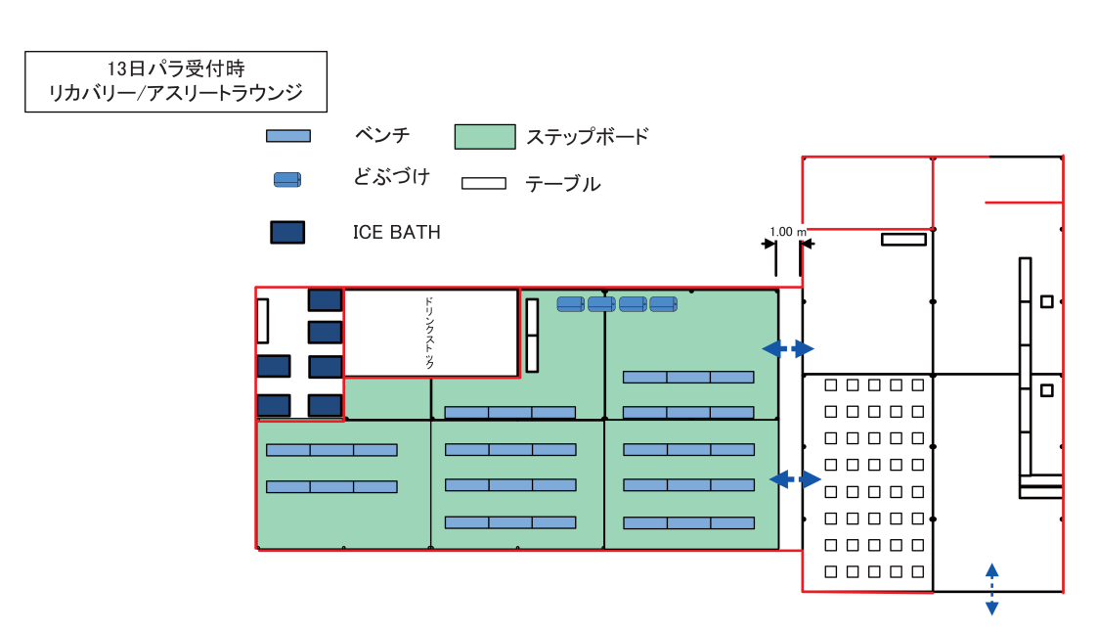
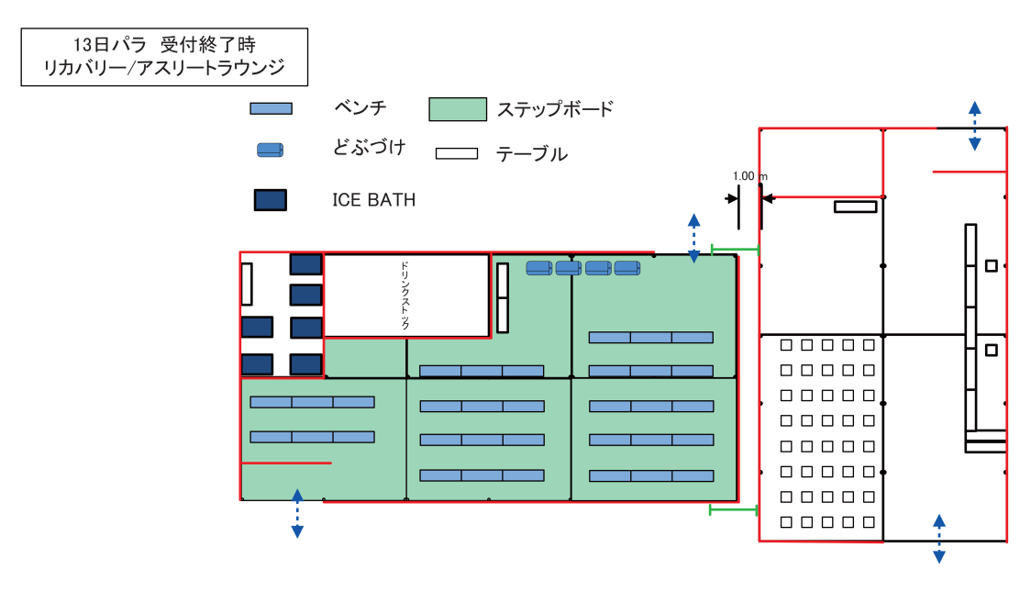
1/23更新
エリートパラトライアスロンコース詳細図【CP4-Ｇ 選手受付】
転換ポイント地点：パ ラ ト ラ イ ア ス ロ ン 終 了 後 備 品 撤 収（警備以外）
CP4-Ｇ
パラ
6:55~8:55
セレスポ：藤田
転換場所
業務内容
【転換作業時間】
6：30前後
エリートパラ
受付終了後
ベンチ
ステップボード
どぶづけ
テーブル
特記事項
ICE BATH
受付を全て終了した事を確認

Slide 6
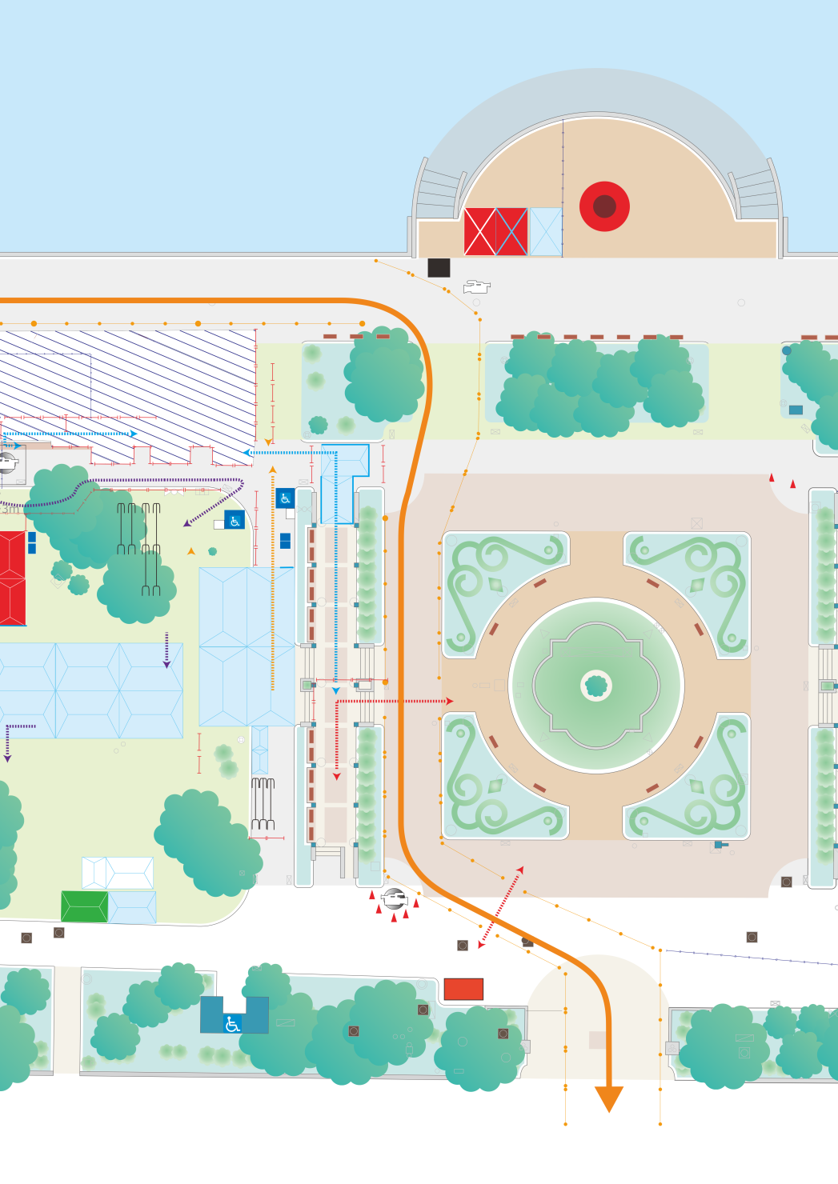
1/23更新
エリートパラトライアスロンコース詳細図【YP4-F フェンス転換】
転換ポイント地点：パ ラ ト ラ イ ア ス ロ ン 終 了 後 備 品 撤 収（警備以外）
YP4-F
パラ
6:55~8:55
フェンス閉場所
セレスポ：藤田
JEB：●●
NHK：●●
【フェンス開閉時間】
7：30前後
業務内容
フェンスを開く
選手導線
終了選手
メディア導線
観戦者導線
特記事項
鉄柵
パラバイク中の転換になるので,
選手との接触に注意。マーシャル（XX）との連携

Slide 7
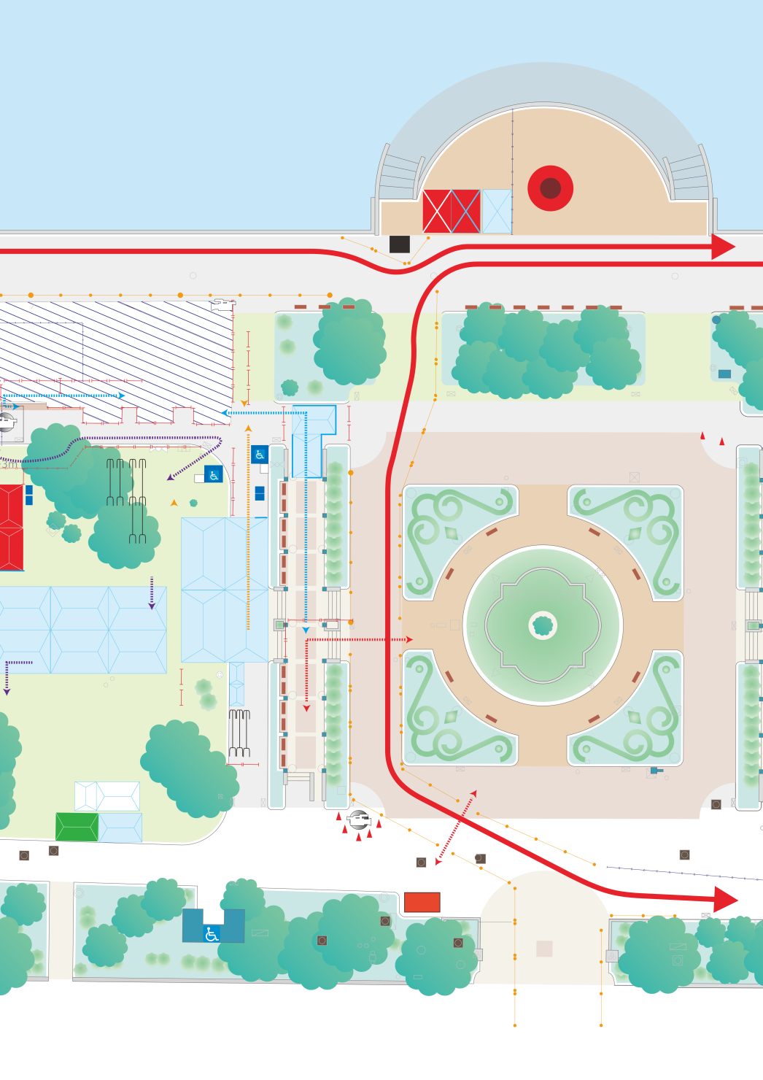
1/23更新
エリートパラトライアスロンコース詳細図【YP4-F フェンス転換】
転換ポイント地点：パ ラ ト ラ イ ア ス ロ ン 終 了 後 備 品 撤 収（警備以外）
YP4-F
パラ
6:55~8:55
フェンス開場所
セレスポ：藤田
JEB：●●
NHK：●●
【フェンス開閉時間】
7：30前後
業務内容
フェンスを開く
選手導線
終了選手
メディア導線
観戦者導線
特記事項
鉄柵
パラバイク中の転換になるので,
選手との接触に注意。マーシャル（XX）との連携

Slide 8
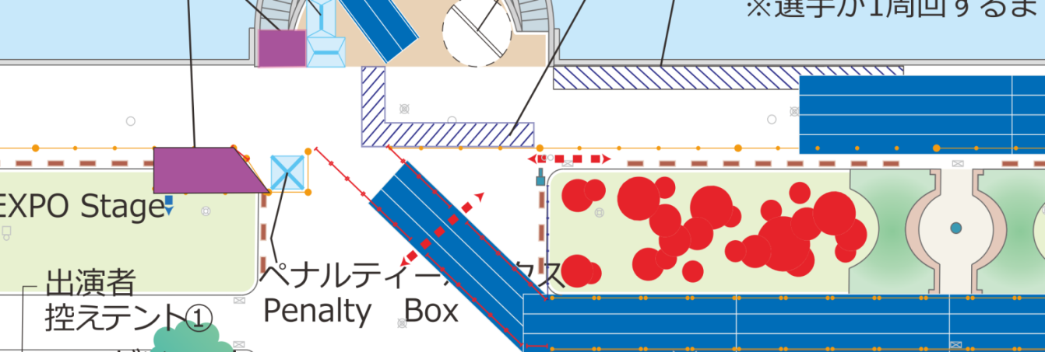
1/23更新
エリートパラトライアスロンコース詳細図【YP6-A バイク撤去導線】
転換ポイント地点：パ ラ ト ラ イ ア ス ロ ン 終 了 後 備 品 撤 収（警備以外）
YP6-Ａ
パラ
6:55~8:55
セレスポ：大野
マーシャル：●●
エリート
パラバイク
エリートパラ
バイク置き場
【バイク移動時間】
8：55～9：30
パラ競技終了後
マーシャル運搬動線
業務内容
エリートパラバイクを
バイク置き場まで移動
バイク移動終了後
セレスポチーム
バイクラック撤去
選手導線
終了選手
メディア導線
観戦者導線
特記事項
鉄柵
競技中の選手はコース上にいないか。

Slide 9
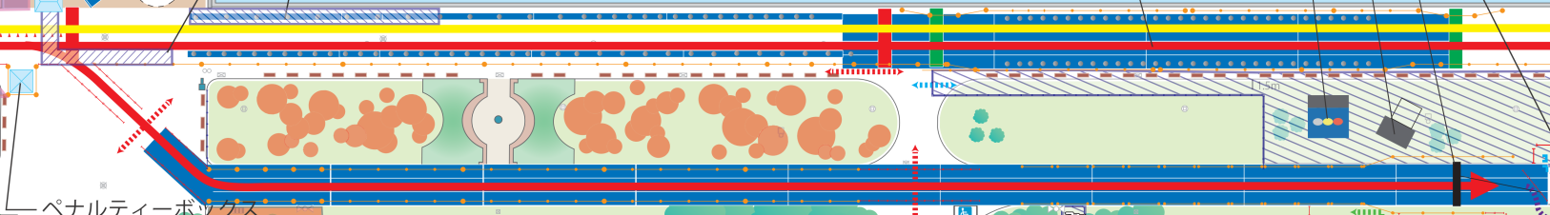
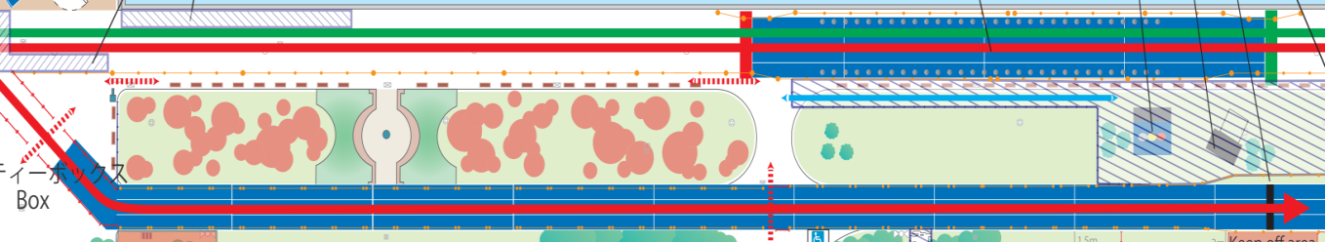
1/23更新
エリートパラトライアスロンコース詳細図
【YP5-B マウントライン・ディスマウントライン】
転換ポイント地点：パ ラ ト ラ イ ア ス ロ ン 終 了 後 備 品 撤 収（警備以外）
YP5-B
パラ
6:55~8:55
パラエリート時
パラ終了後撤去
セレスポ：大野
マーシャル：●●
【マウント設置時間】
8：55～9：30
パラ競技終了後
エリート時
パラ終了後設置
業務内容
パラ用の
ディスマウント、
マウントライン撤去
エリートの
ディスマウント、
マウント設置
選手導線
終了選手
メディア導線
観戦者導線
特記事項
鉄柵
パラ選手が全員競技を終えているか。

Slide 10
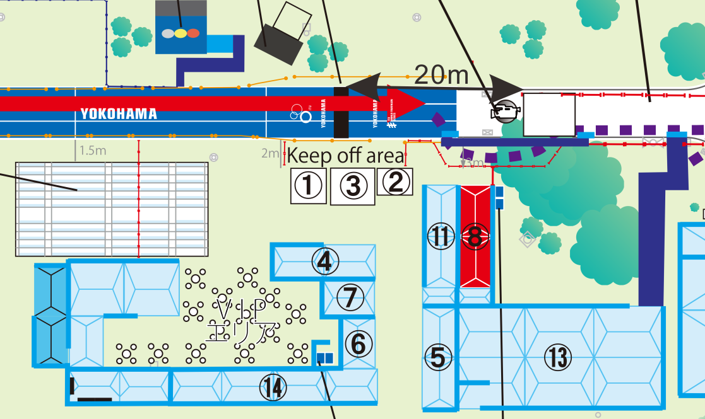
1/23更新
エリートパラトライアスロンコース詳細図【YP4-E カメラ台】
転換ポイント地点：パ ラ ト ラ イ ア ス ロ ン 終 了 後 備 品 撤 収（警備以外）
YP4-E
パラ
6:55~8:55
セレスポ：我満
JEB：●●
NHK：●●
【ミックスゾーン転換時間】
8：55前後
パラ競技終了後
業務内容
選手導線
終了選手
メディア導線
観戦者導線
特記事項
鉄柵
パラ選手が全員競技を終えているか。確認

Slide 11
1/23更新
エリートトライアスロンコース詳細図
【YP4-Eカメラ台】
エリート女子
10:06~12:00
YP4-E
エリート男子
13:06~15:00
セレスポ(我満)
NHK：●●
【カメラ台設置時間】
9:00 頃
パラエリート
競技終了後
パラ終了後５ｍ
フィニッシュ側
に寄せる。
ミックスゾーン
フェンスも転換
特記事項
パラ選手が全員競技を終えているか。

Slide 12
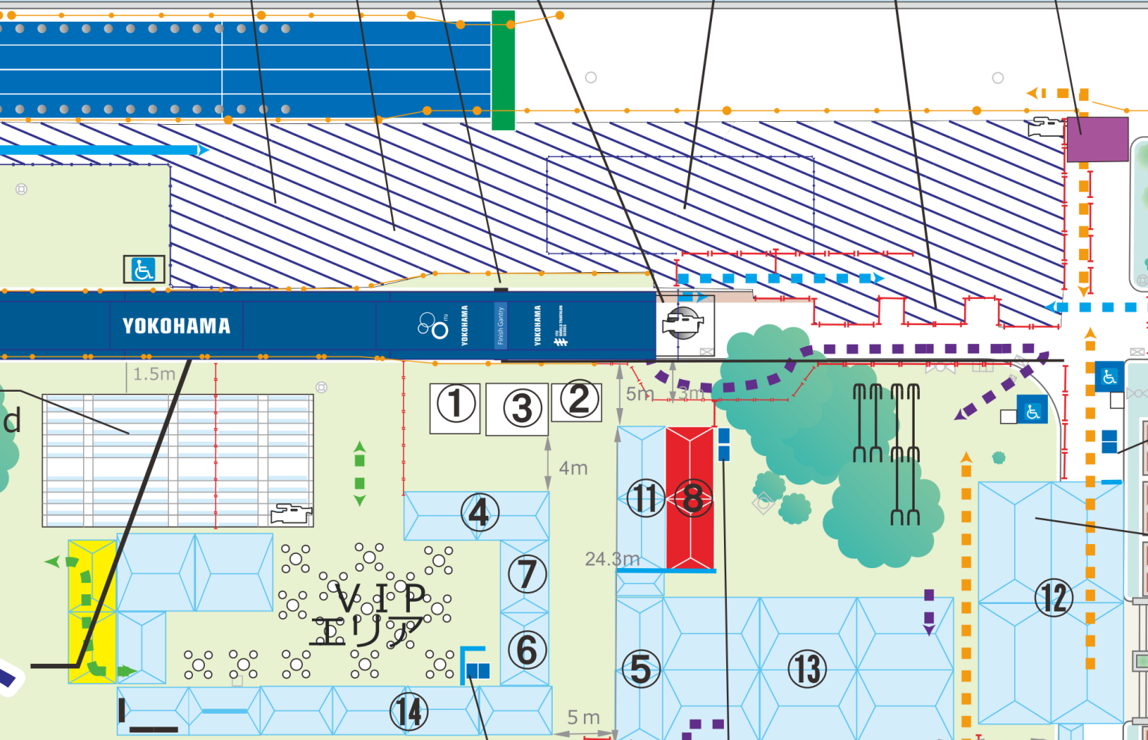

1/23更新
エリートトライアスロンコース詳細図
【YP4-C バイク撤去導線】
エリート女子
10:06~12:00
YP4-C
エリート男子
13:06~15:00
マーシャル ●●
セレスポ（森本）
エリートバイク
セレスポ
【バイク移動時間】
11:30
エリート女子バイク
競技終了後
～
12:00
エリート男子
チェックイン前
まで
マーシャル運搬動線
エリートバイクを
バイク置き場まで移動
エリート
バイク置き場
特記事項
基本コース内はマーシャルにて移動。
コース外はマーシャルとセレスポにて移動。

Slide 13
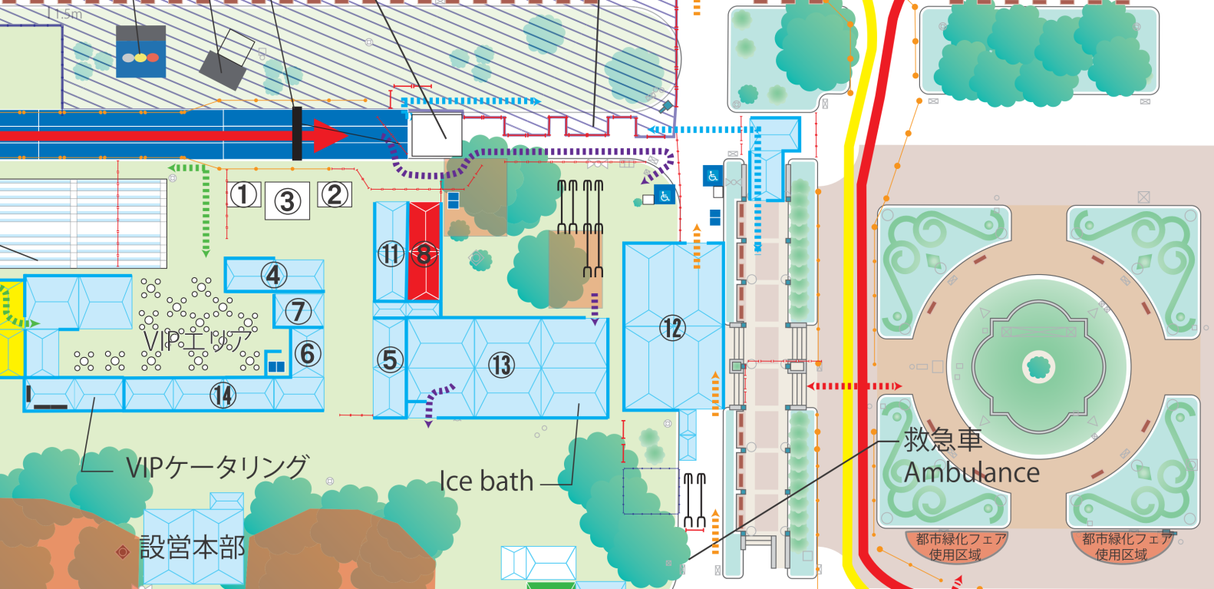
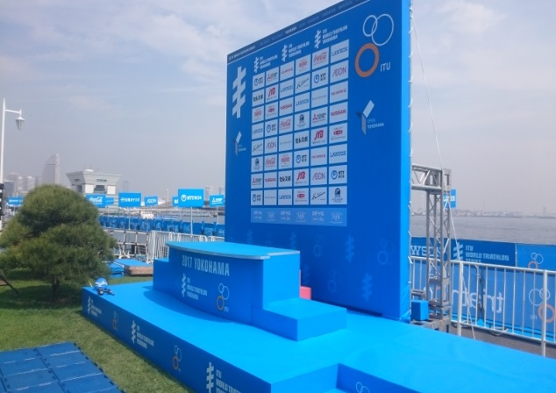
1/23更新
エリートトライアスロンコース詳細図
【YP5-D メダルセレモニー】
エリート女子
10:06~12:00
YP5-D
エリート男子
13:06~15:00
セレスポ(我満)
【メダルボード設置時間】
11:45～
エリート女子
競技終了後
14:40
エリート男子
競技終了後
11:45～
メダルボード立ち上げ
セレモニー終了後伏せる
業務内容
設置完成図
エリート時
選手導線
終了選手
メディア導線
観戦者導線
特記事項
VIP導線
鉄柵
エリート男子選手が全員競技を終えているか。

Slide 14
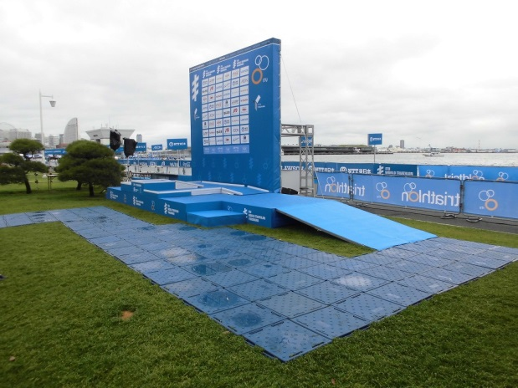
1/23更新
エリートトライアスロンコース詳細図
【YP5-D メダルセレモニー】
エリート女子
10:06~12:00
YP5-D
エリート男子
13:06~15:00
セレスポ(我満)
【メダルボード設置時間】
15:15～
エリート男子
メダルセレモニー
終了後に転換
表彰台をパラ仕様
に転換
業務内容
設置完成図
パラ時
選手導線
終了選手
メディア導線
観戦者導線
VIP導線
特記事項
鉄柵
パラ選手が全員競技を終えているか。

Slide 15
設営転換マニュアル
～コース・公道～
【エリートパラトライアスロンの部】
【エリートの部】

Slide 16
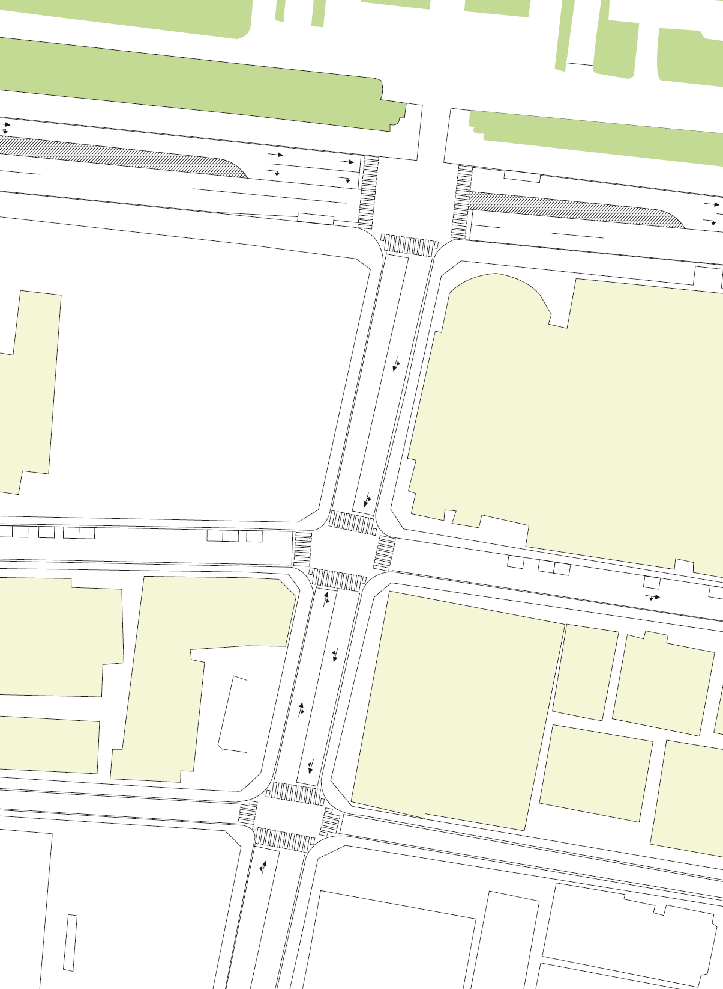
コース詳細図【CP4 山下公園中央口】
転換ポイント地点：パ ラ ト ラ イ ア ス ロ ン 終 了 後 備 品 撤 収（警備以外）
パラ
6:55~8:55
CP3
加賀町警察署
V
10
5
6
JEB：西田
Ｓ
Ｓ
Ｔ
7
10
Ｓ
9
V
Ｓ
Ｔ
5
5
Ｇ
Ｓ
Ｔ
5
Ｓ
5
8
17
【カラーコーン設置間隔】
直線は10m間隔
カーブは2m間隔
ホテル ニューグランド
3
Ｓ
Ｇ
Ｓ
Ｇ
特記事項
・・・エリートパラトライアスロンPTWCランコース

Slide 17
コース詳細図【CP4 山下公園中央口】
転換ポイント地点： コ ー ス 転 換 に よ り 、 設 置 物 の 移 動 あ り
エリート
10:06~15:00
CP4
5
加賀町警察署
V
5
JEB：西田
Ｓ
Ｓ
Ｔ
V
Ｓ
Ｇ
Ｓ
Ｔ
5
5
ホテル
ニューグランド
【カラーコーン設置間隔】
直線は10m間隔
カーブは2m間隔
3
Ｓ
Ｇ
Ｇ
Ｓ
特記事項
【交通規制解除のついて】
15時20分頃、白バイが大桟橋と山下橋から先導し規制解除の指示あり。

Slide 18
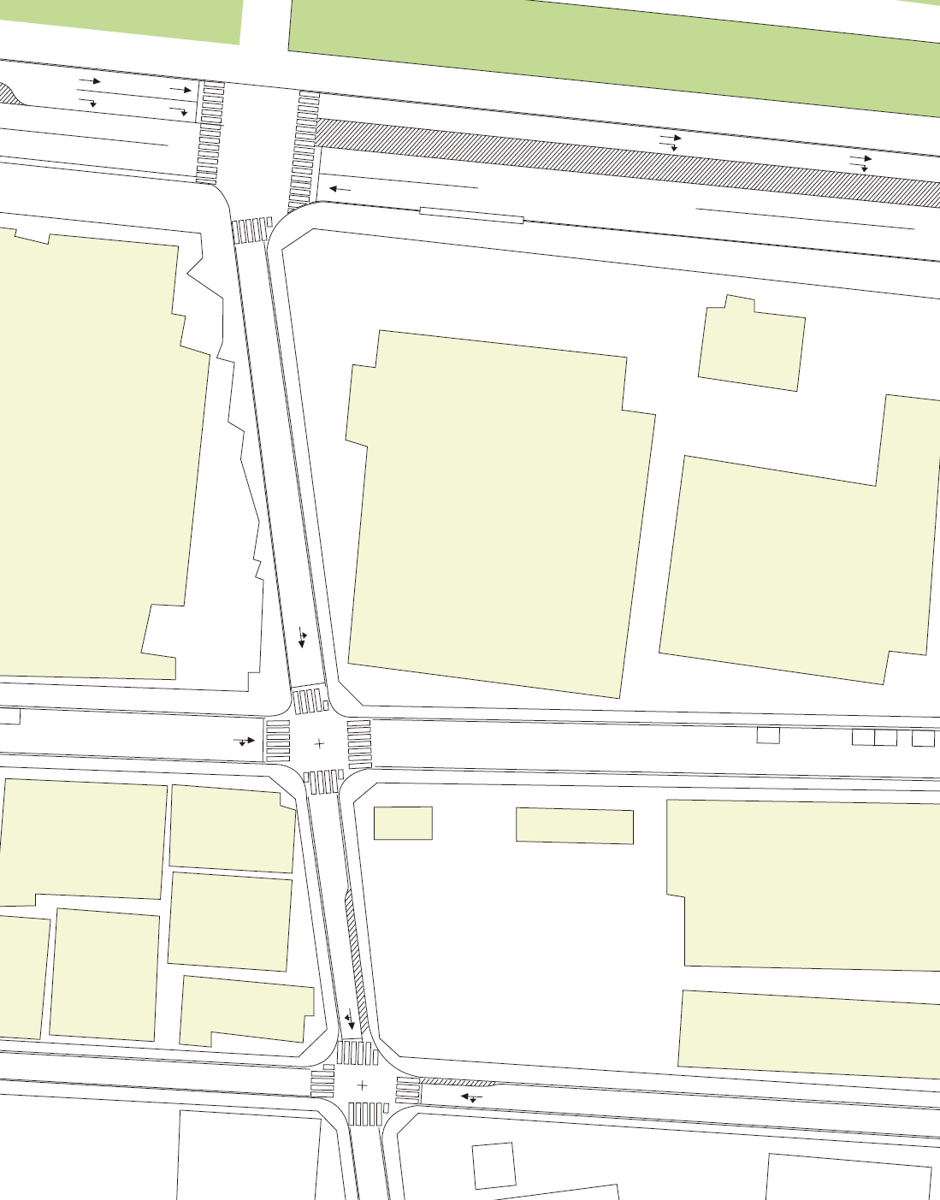
コース詳細図【CP5 県民ホール前】
転換ポイント地点：パ ラ ト ラ イ ア ス ロ ン 終 了 後 備 品 撤 収（警備以外）
CP5
パラ
6:55~8:55
V
10
加賀町警察署
Ｔ
Ｓ
Ｓ
Ｔ
V
13
JEB：内藤
4
Ｔ
Ｓ
Ｇ
Ｓ
V
4
4
13
V
【カラーコーン設置間隔】
直線は10m間隔
カーブは2m間隔
県民ホール
ホテル
モントレ横浜
3
Ｓ
Ｇ
Ｓ
特記事項
【備品設置】
スポーツ推進委員はＣＰ4の備品設置補助。
整理員、警備員は交通規制の為のコーン、プラ柵の設置
・・・エリートパラトライアスロンPTWCランコース
・・・競技用カラーコーンの本数（パラ終了後に転換）
13
・・・プラ柵の本数
×２はエリートパラトライアスロン競技が終了後カラーコーンは回収し各備品置き場に戻してください。
・・・規制用カラーコーンの本数

Slide 19
コース詳細図【CP5 県民ホール前】
転換ポイント地点： コ ー ス 転 換 に よ り 、 設 置 物 の 移 動 あ り
エリート
10:06~15:00
CP5
10
加賀町警察署
V
Ｔ
Ｓ
Ｓ
V
JEB：内藤
4
Ｔ
Ｓ
Ｇ
Ｔ
Ｓ
V
4
4
V
県民ホール
ホテル
モントレ横浜
【カラーコーン設置間隔】
直線は10m間隔
カーブは2m間隔
3
Ｓ
Ｇ
Ｓ
特記事項
【備品設置】
スポーツ推進委員はＣＰ4の備品設置補助。
整理員、警備員は交通規制の為のコーン、プラ柵の設置。
【交通規制解除のついて】
15時20分頃、白バイが大桟橋と山下橋から先導し規制解除の指示あり。
（規制解除の詳細は109Ｐ参照）
備品は、元の場所にまとめる。

Slide 20
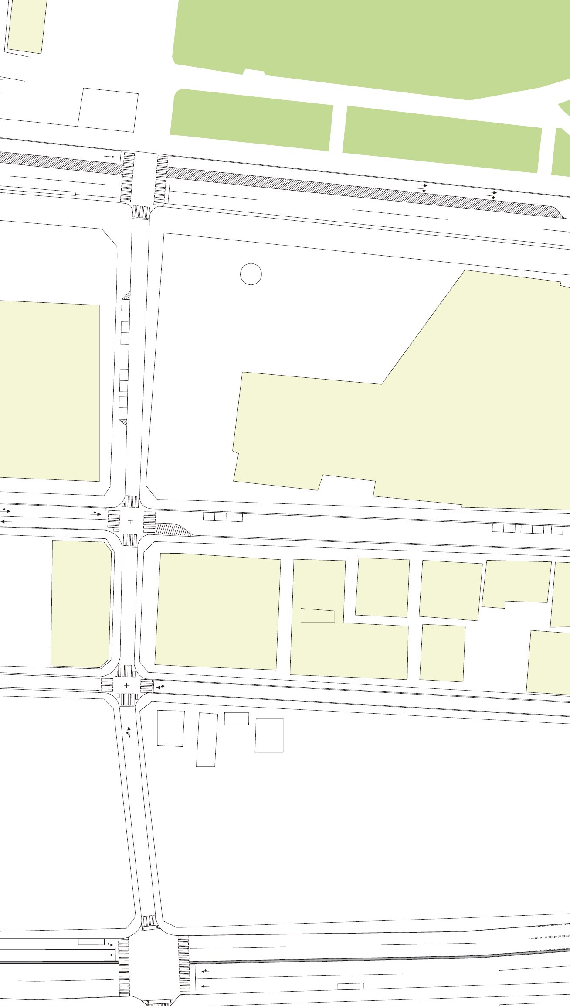
コース詳細図【CP6 産業貿易センター前】
転換ポイント地点：パ ラ ト ラ イ ア ス ロ ン 終 了 後 備 品 撤 収（警備以外）
CP6
パラ
6:55~8:55
加賀町警察署
6
※エリートパラトライアスロン競技が終了後
カラーコーンは回収し各備品置き場に戻してください。
6
Ｔ
6
JEB：内藤
3m幅
Ｓ
Ｓ
Ｔ
Ｔ
V
15
Ｔ
V
3
Ｓ
Ｓ
Ｔ
3
V
4
13
V
【コース転換】
パラからエリートへコース
転換
【カラーコーン設置間隔】
直線は10m間隔
カーブは2m間隔
【周回看板設置】
公園入り口付近に設置
（パラのみ）
Ｇ
県民ホール
Ｐ
Ｓ
Ｇ
Ｓ
3
ワークピア横浜
特記事項
4Lapsは山下公園に入る
看板設置
4Lapsに
山下公園に入る
4
1
3
1～3Lapsは直進
3m幅
~

Slide 21
コース詳細図【CP6 産業貿易センター前】
転換ポイント地点： コ ー ス 転 換 に よ り 、 設 置 物 の 移 動 あ り
エリート
10:06~15:00
CP6
6
加賀町警察署
6
Ｔ
6
Ｓ
Ｓ
Ｔ
V
JEB：内藤
Ｔ
V
4
Ｓ
Ｔ
Ｓ
Ｔ
V
3
3
4
V
Ｇ
【コース転換】
パラからエリートへコース
転換
【カラーコーン設置間隔】
直線は10m間隔
カーブは2m間隔
【NHK導線確保】
公園入り口、カメラバイクの
導線確保
駐車場出口
Ｐ
県民ホール
3
駐車場入口
（15：20まで出庫不可）
Ｓ
Ｇ
Ｓ
ワークピア横浜
【警備業務内容】
交通規制による車両誘導。
駐車場利用者に注意喚起（15：20の交通規制解除まで出庫できない旨）
特記事項
【備品設置】
スポーツ推進委員はコース内の鉄柵設置。
整理員、警備員は交通規制の為のコーン、プラ柵の設置。
【ＮＨＫカメラ導線確保＆鉄柵配置】
ＮＨＫバイクは、公園内に入らない為、鉄柵は完全に塞がない

Slide 22
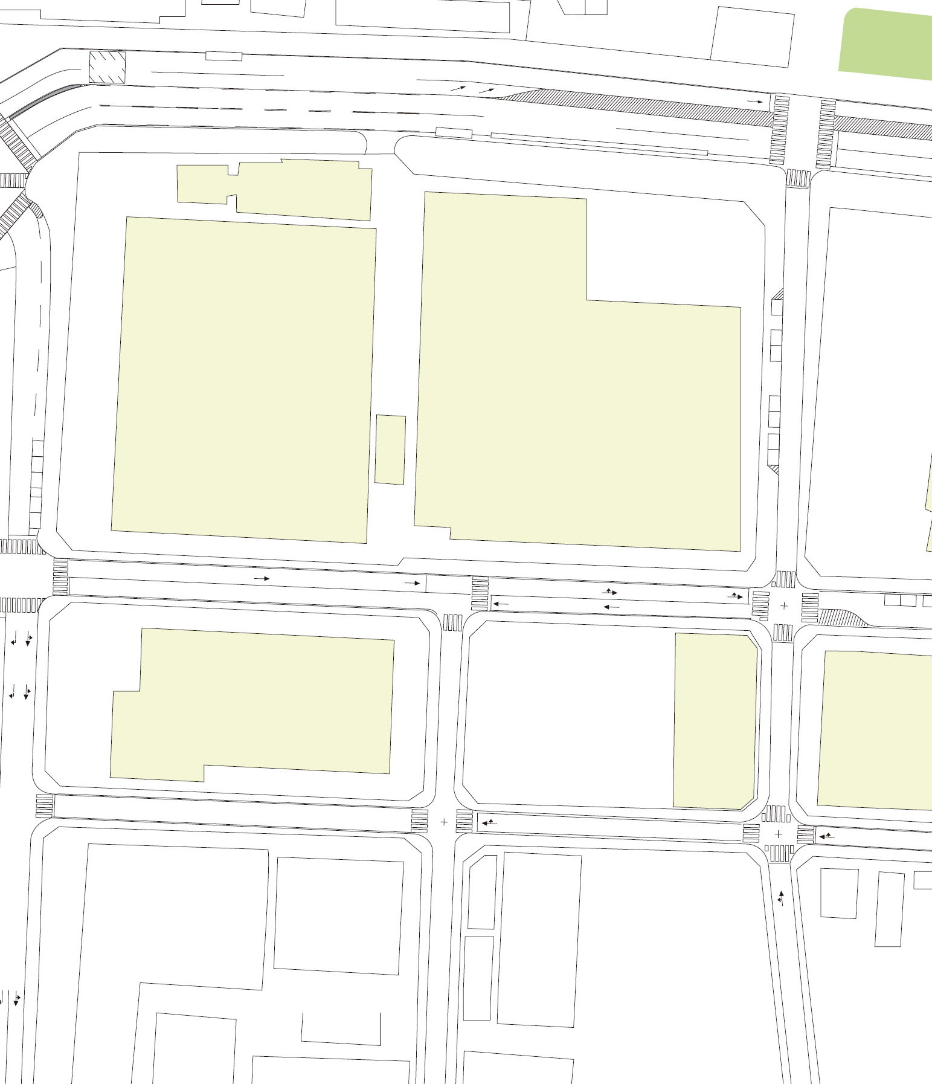
コース詳細図【CP7 シルクセンター前】
転換ポイント地点：パ ラ ト ラ イ ア ス ロ ン 終 了 後 備 品 撤 収（警備以外）
CP7
パラ
6:55~8:55
加賀町警察署
V
Ｔ
14
4
JEB：三原
V
V
Ｔ
V
看板設置
4
1
～
3
【カラーコーン設置間隔】
直線は10m間隔
カーブは2m間隔
【周回看板設置】
バイク周回看板の設置
シルクセンター
国際貿易観光会館
産業貿易センター
特記事項
【備品設置】
スポーツ推進委員はマーシャルの指示のもと、
コース中央のカラーコーンの設置。
終わり次第ＣＰ6の備品設置補助。
4
はエリートパラトライアスロン競技が終了後カラーコーンは回収し各備品置き場に戻してください。

Slide 23
コース詳細図【CP7 シルクセンター前】
転換ポイント地点： コ ー ス 転 換 に よ り 、 設 置 物 の 移 動 あ り
エリート
10:06~15:00
CP7
加賀町警察署
V
Ｔ
14
JEB：三原
V
V
Ｔ
V
【カラーコーン設置間隔】
直線は10m間隔
カーブは2m間隔
シルクセンター
国際貿易観光会館
産業貿易センター
特記事項
【備品設置】
スポーツ推進委員はマーシャルの指示のもと、コース中央のカラーコーンの設置。
終わり次第ＣＰ6の備品設置補助。
【交通規制解除のついて】
15時20分頃、白バイが大桟橋と山下橋から先導し規制解除の指示あり。
（規制解除の詳細は109Ｐ参照）
備品は、元の場所にまとめる。

Slide 24
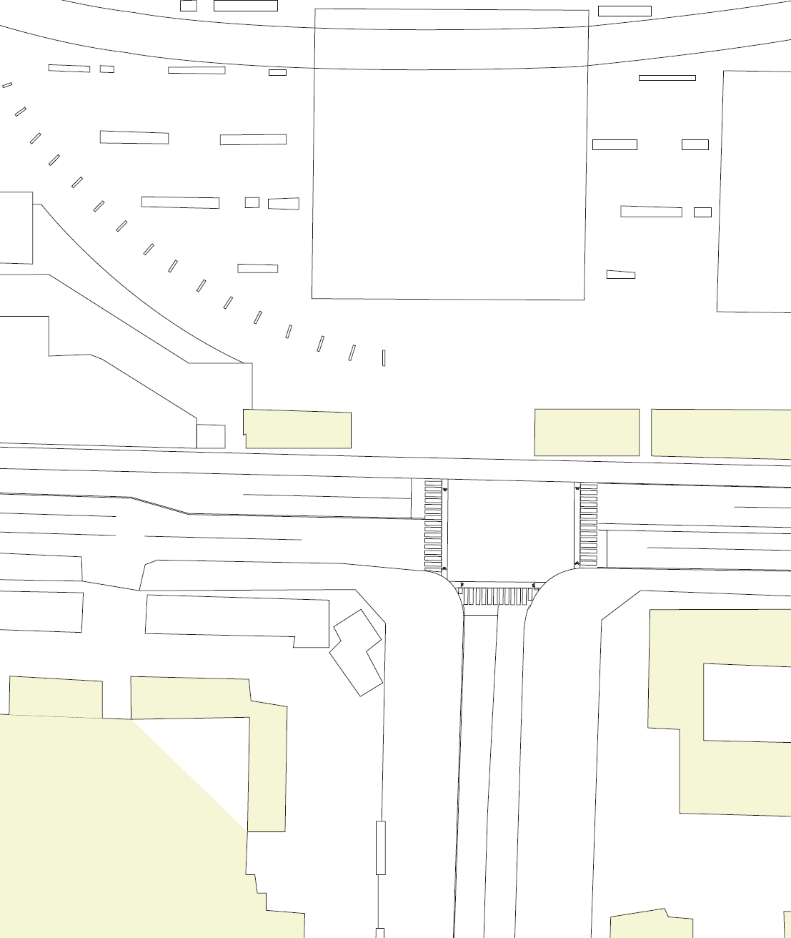
コース詳細図【CP10 開港資料館前】
CP10
加賀町警察署
象の鼻パーク
JEB：原田、岩崎
4
10
5
5
V
Ｔ
Ｓ
Ｓ
V
【カラーコーン設置間隔】
直線は10m間隔
カーブは2m間隔
【開港資料館側カラーコーン設置タイミング】
バイク最後尾が
最終ＬＡＰ通過後設置
Ｔ
V
Ｔ
Ｓ
Ｓ
9
6
10
Ｓ
Ｓ
10
V
横浜開港
資料館
神奈川県庁
V
特記事項
開港資料館側カラーコーンは
バイク最後尾が
最終ＬＡＰ通過後設置
【備品設置】
スポーツ推進委員はマーシャルの指示のもと、コース中央のカラーコーンの設置。
整理員、プラ柵の設置。終わり次第ＣＰ11備品設置補助。
【交通規制解除のついて】
15時15分頃、男子最終ラン走者が通過後、備品を撤収し白バイの指示により規制解除。
（規制解除の詳細は109Ｐ参照）
備品は、元の場所にまとめる。

Slide 25
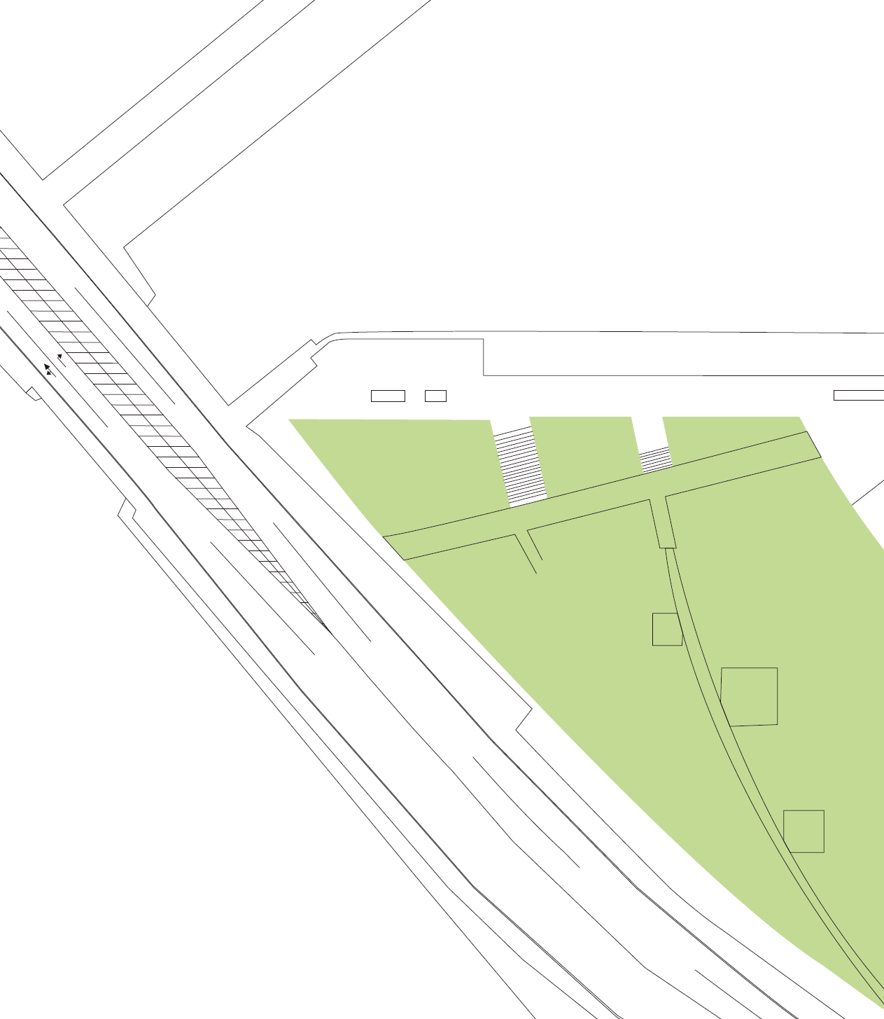
コース詳細図【CP15 象の鼻パーク】
CP15
横浜水上警察署
JEB：原田、岩崎
6
バイクの最後尾が通過後に配置開始。
※ランの折り返し用
電
Ｔ
街
【カラーコーン設置間隔】
直線は10m間隔
カーブは2m間隔
※ラン折り返し用コーンの
設置
V
6
V
象の鼻パーク
V
V
11
V
V
6本＋図面上の矢印（コーン2本分）を
バイクの最後尾が通過後に配置、移動させる。
Ｔ
V
V
特記事項
【折り返しポイントの目印について】
電光掲示板と街灯の間にある、青いポイントが折り返し地点の目安となる為、平行移動した場所にカラーコーンをお並べる。
【ラン用の折り返し備品転換】
バイクの最後尾が通過後、ラン折り返し用へと備品配置開始
【交通規制解除のついて】
15時10分頃、男子最終ラン走者が税関前通過後、備品を撤収し白バイの指示により規制解除。
（規制解除の詳細は109Ｐ参照）
備品は、元の場所にまとめる。

